Slide 1

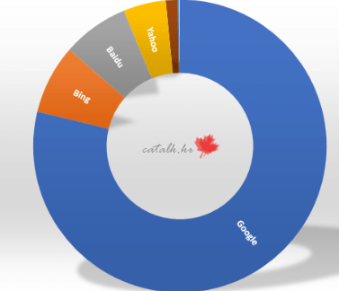
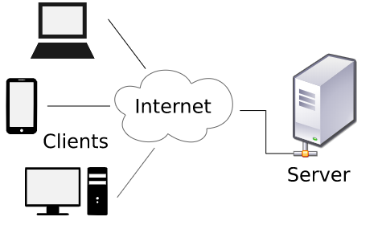
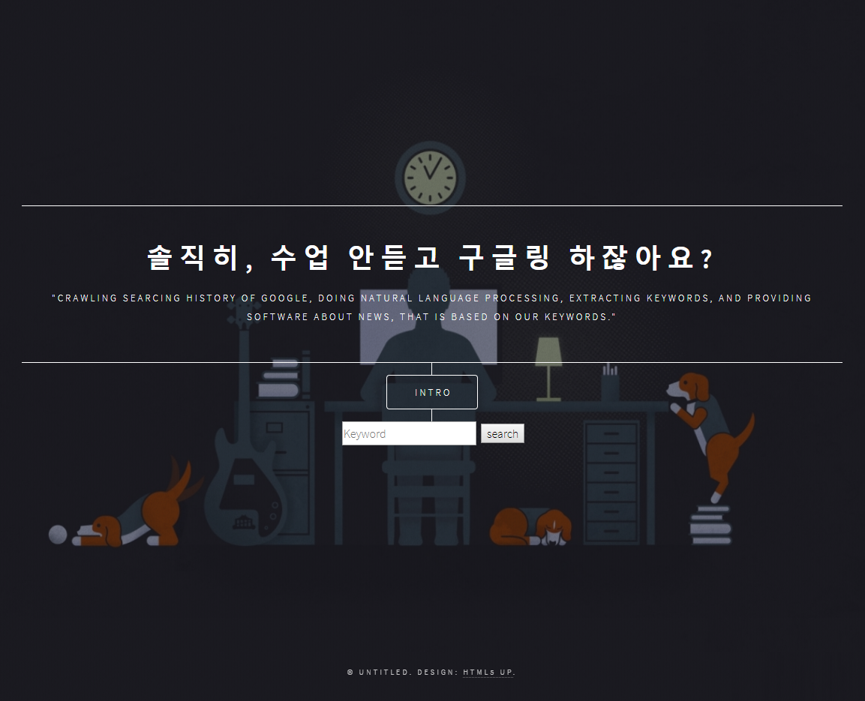
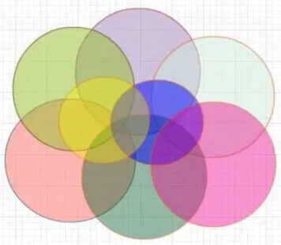

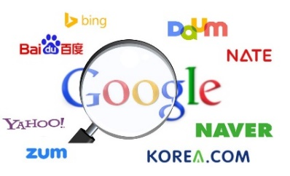
데이터분석
Chrome 검색엔진을 통한 History 분석,
검색어 관련 요청 client의 미검색 사이트 추출
3대500 팀
응용화학과 4학년 유혁준
컴퓨터공학과 4학년 강형구
Introduction
집단지성을 추구하는 이 사회에서, 다른 User와의 History를 비교하여 중요하지만 내가 미처 발견하지 못한 사이트를 알 수 있도록 하여 해결하기 힘든 일을 모두가 서로 도와 해결 할 수 있도록 하는 것이 우리의 목표이다.
데이터는 크롬의 history파일을 이용하도록 하였다. 구글은 검색엔진으로써 78.78%의 시장점유율을 보이고 있다. 이는 7%로 두번째 점유율을 가지고 있는 bing과 비교하여 보면 10배라는 놀라운 차이를 보인다. 이로써 우리는 이용자가 많은 Google의 검색엔진을 기본으로 사용하고있는 웹 브라우저, Chrome의 history를 분석에 사용한다면 보편적인 데이터를 얻기에 충분하다고 생각하였다.
B. Theory and Development
presumption :
1. google server를 가지고 있다.
2. client들은 특정분야에 대해 검색한다.
3. User들이 많이 검색을 한 사이트는 좋은 사이트라고 판단한다.
Theory :
Client는 웹 페이지에 들어가서 자신이 검색했던 검색어를 입력을 한다.
검색어 keyword를 추출하여, Server에 구축 되어있는 DB에서 keyword 와 연관 수, 다른 User visit_count 순으로 제일 높은 URL 3-4개를 선택.
C. GUI
Operation :
검색창에 keyword를 입력
유의사항 화면, 동의 클릭.
자신이 보지 못한, 검색어와 비슷한 url 을 출력
D. Benefit
1. 자신이 검색한 부분의 누락한 url 출력
2. 집단지성을 이끌어 냄
3. 검색엔진에 기능을 제시

